Slide 1
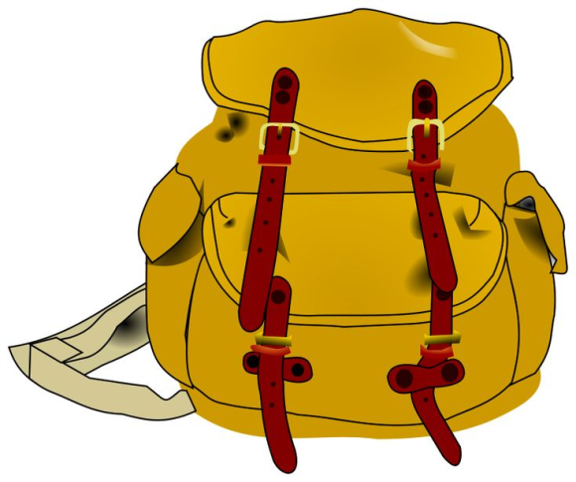
Дидактическая игра «Правила рюкзачка»
Муниципальное автономное дошкольное образовательное учреждение города Калининграда детский сад № 59
Бушуева Елена Сергеевна,
инструктор по
физической культуре

Slide 2
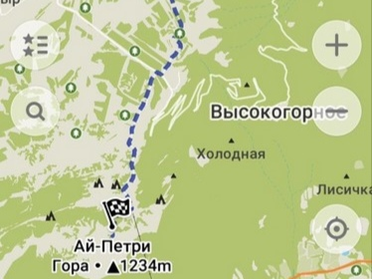
Правило рюкзачка
Муниципальное автономное дошкольное образовательное учреждение города Калининграда детский сад № 59
Продумай
заранее безопасный маршрут!

Slide 3
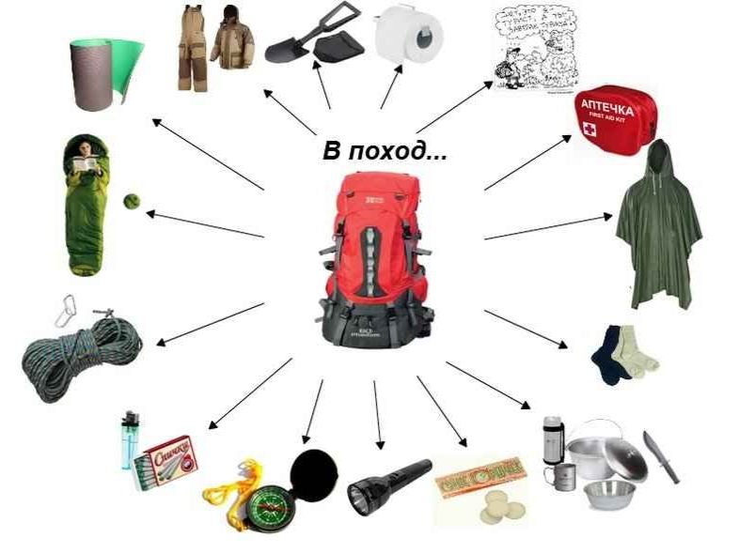
Правило рюкзачка
Муниципальное автономное дошкольное образовательное учреждение города Калининграда детский сад № 59
Приготовь снаряжение, которое понадобится тебе в походе!

Slide 4
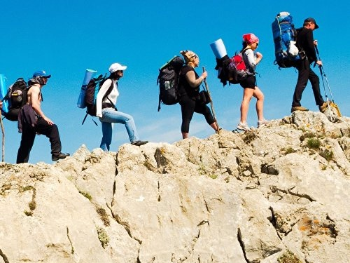
Правило рюкзачка
Муниципальное автономное дошкольное образовательное учреждение города Калининграда детский сад № 59
Внимательно слушай руководителя группы и не отставай во время движения!

Slide 5
Правило рюкзачка
Муниципальное автономное дошкольное образовательное учреждение города Калининграда детский сад № 59
Научись
пользоваться компасом!

Slide 6
Правило рюкзачка
Муниципальное автономное дошкольное образовательное учреждение города Калининграда детский сад № 59
Запомни!
Нельзя разжигать костер
при сильном ветре

Slide 7
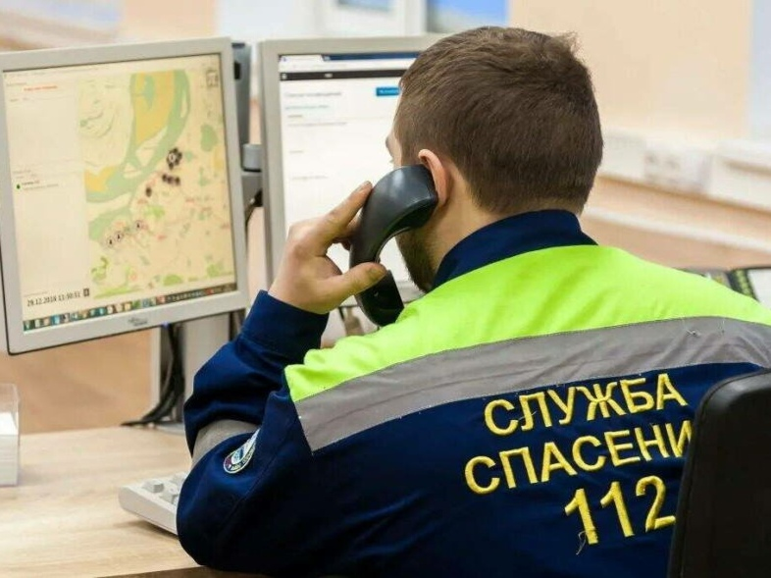
Правило рюкзачка
Муниципальное автономное дошкольное образовательное учреждение города Калининграда детский сад № 59
Запомни номер 112,
если нужна помощь специалиста!

